Slide 1
Введение в технологии W3C
Лекция 2. HTML

Slide 2
история
HTML | 1991
HTML+ | 1993
HTML 2.0 | 1995
HTML 3.2 | 1997
HTML 4.01 | 1999
XHTML | 2000
HTML5 | 2012

Slide 3
Теги и элементы
<Имя тега> Контент </Имя тега> = Элемент
<html>
<body>
<head>

Slide 4
<!DOCTYPE>
HTML 5
  <!DOCTYPE html>
HTML 4.01
  <!DOCTYPE HTML PUBLIC "-//W3C//DTD HTML 4.01 Transitional//EN"
  "http://www.w3.org/TR/html4/loose.dtd">
XHTML 1.0
  <!DOCTYPE html PUBLIC "-//W3C//DTD XHTML 1.0 Transitional//EN"
  "http://www.w3.org/TR/xhtml1/DTD/xhtml1-transitional.dtd">

Slide 5
Документ HTML
Должен начинаться с декларирования типа <!DOCTYPE html>
Документ заключается в теги <html> </html>
Отображаемая часть документа заключается в теги <body></body>

Slide 6
Структура страницы html
<html>
  <head>
  </head>
  <body>
  </body>
</html>

Slide 7
Заголовки
<h1>
<h2>
<h3>
<h4>
<h5>
<h6>

Slide 8
Элементы разметки
<p> - параграф
<a href=“link” > - ссылка href – адрес ссылки
<img src=“img1.jpg” alt=“image 1” width =200px height=300px/>
  src – путь к файлу
  alt – замещающий текст
  width – ширина отображения
  height – высота изображения
<br> - пустой элемент

Slide 9
head
<head></head>
<title> - заголовок документа
<meta> - метаданные (кодировка)
<style> - встроенное определение стиля
<link> - ссылка на внешнюю таблицу стилей

Slide 10
Форматирование текста
<b> - полужирный
<i> - курсив
<strong> - важный текст (полужирный)
<em> - выделить текст (курсив)
<small> - меньше основного текста
<sub> - подстрочный текст
<sup> - надстрочный текст
<ins> - вставленный текст
<del> - удаленный текст
<mark> - подсвеченный текст

Slide 11
Форматирование текста
<code> | Код
<kbd> | Клавиатурный ввод
<samp> | Пример кода
<var> | Определение переменной
<pre> | Как есть – ручное форматирование

Slide 12
Цитирование и определения
<abbr> | Аббревиатура
<address> | Адрес
<blockquote> | Цитирование блока текста
<q> | Цитата
<cite> | Цитирование источника
<dfn> | Определение

Slide 13
Комментарии
<!-- - начало комментария
--> - конец комментария
Не обрабатываются браузером

Slide 14
Атрибуты HTML
Элементы HTML могут включать атрибуты
Дополнительная информация
Объявляются только в начальном теге
Пара ключ-значение

Slide 15
Основные атрибуты
Lang | html | Язык документа
title | p | Заголовок
href | a | Ссылка
width | img | Ширина
height | img | Высота
alt | img | Замещающий текст
Id |  | Идентификатор
value |  | Значение
style |  | Стиль
disabled |  | Отображение

Slide 16
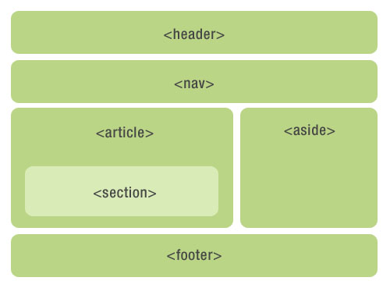
Семантические элементы
http://www.business2community.com/online-marketing/
html5-and-seo-new-strategies-for-optimizing-code-069885

Slide 17
Семантические элементы
<article> | Основной текст
<aside> | Блок вне основного
<details> | Блок, отображаемый по желанию
<figcaption> | Заголовок для <figure>
<figure> | Изображения, диаграммы, фото…
<footer> | Подвал раздела или документа
<header> | Заголовок раздела или документа
<nav> | Группа ссылок
<section> | Раздел
<summary> | Видимый заголовок для <details>
<time> | Дата/время

Slide 18
Изображения
<img>
src – url источника
alt – замещающий текст
Размеры – width + height / style
<map>
  <area>
  shape

Slide 19
Таблицы
<table>
  <caption></caption>
  <tr>
  <th></th>
  <td></td>
  </tr>
</table>

Slide 20
списки
<ul> - маркированный список
<ol> - нумерованный список
<li> - элемент списка

Slide 21
контейнеры
div
Разрыв строки до и после
Разметка документа
span
Блок текста
Специальное форматирование

Slide 22
Разметка
Блочная
Табличная
Семантическая

